Slide 1
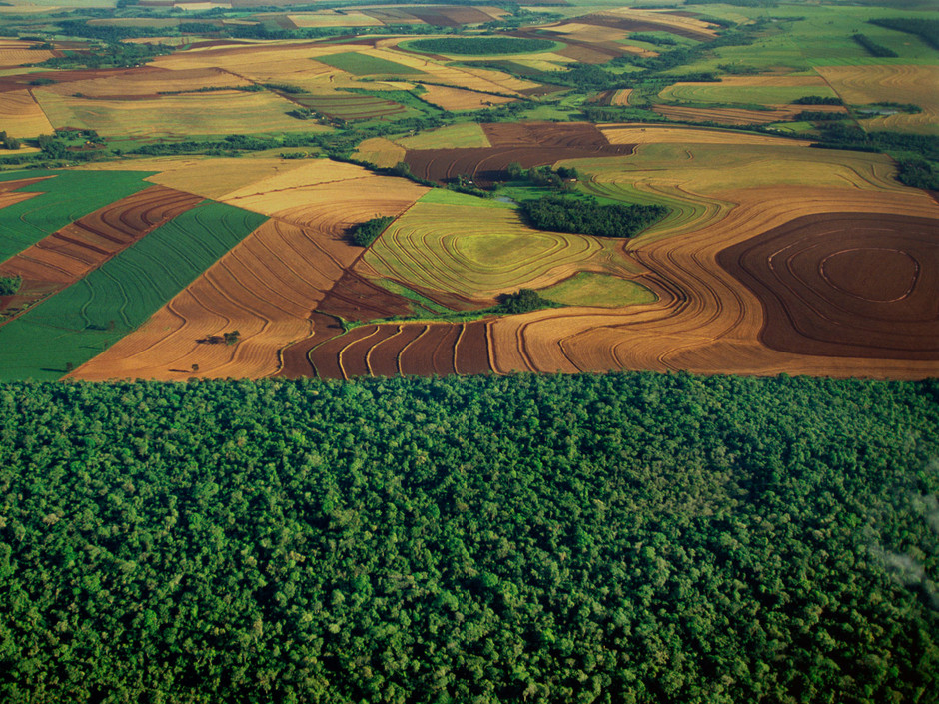
Chapitre 3 - Etude de cas
Le Brésil, ferme du monde ?
Thème 2 : Gérer les ressources terrestres
Paysage d’Amazonie Brésil : entre agriculture, déforestation et préservation.

Slide 2
Plan de l’étude de cas
I. Des productions massives mais insuffisantes pour nourrir les brésiliens
II. Deux systèmes agricoles qui s’opposent
III. L’agriculture brésilienne : entre efforts de protection et dégradation de l’environnement

Slide 3
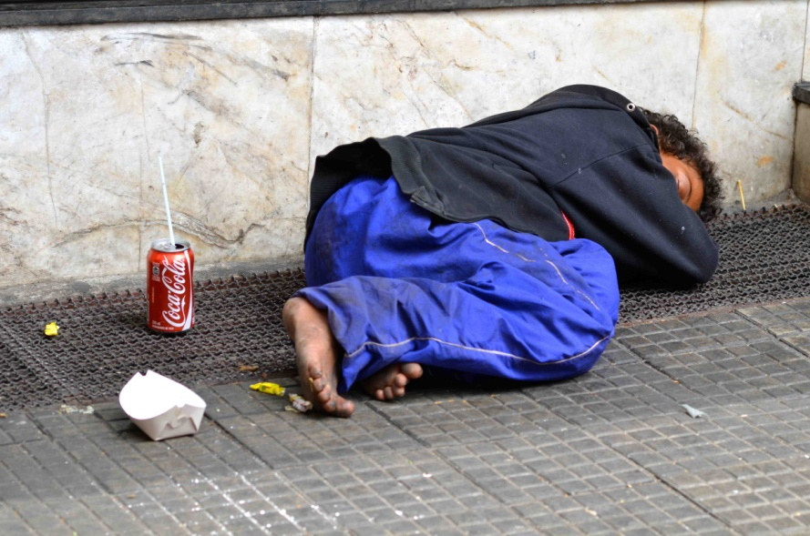
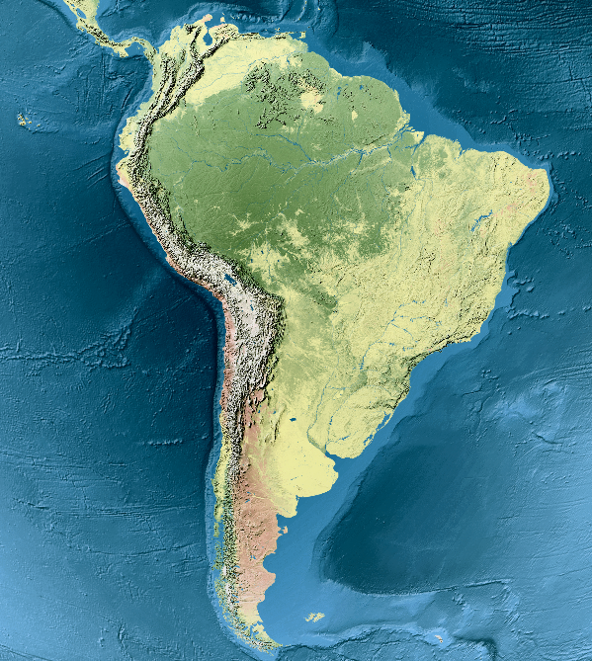
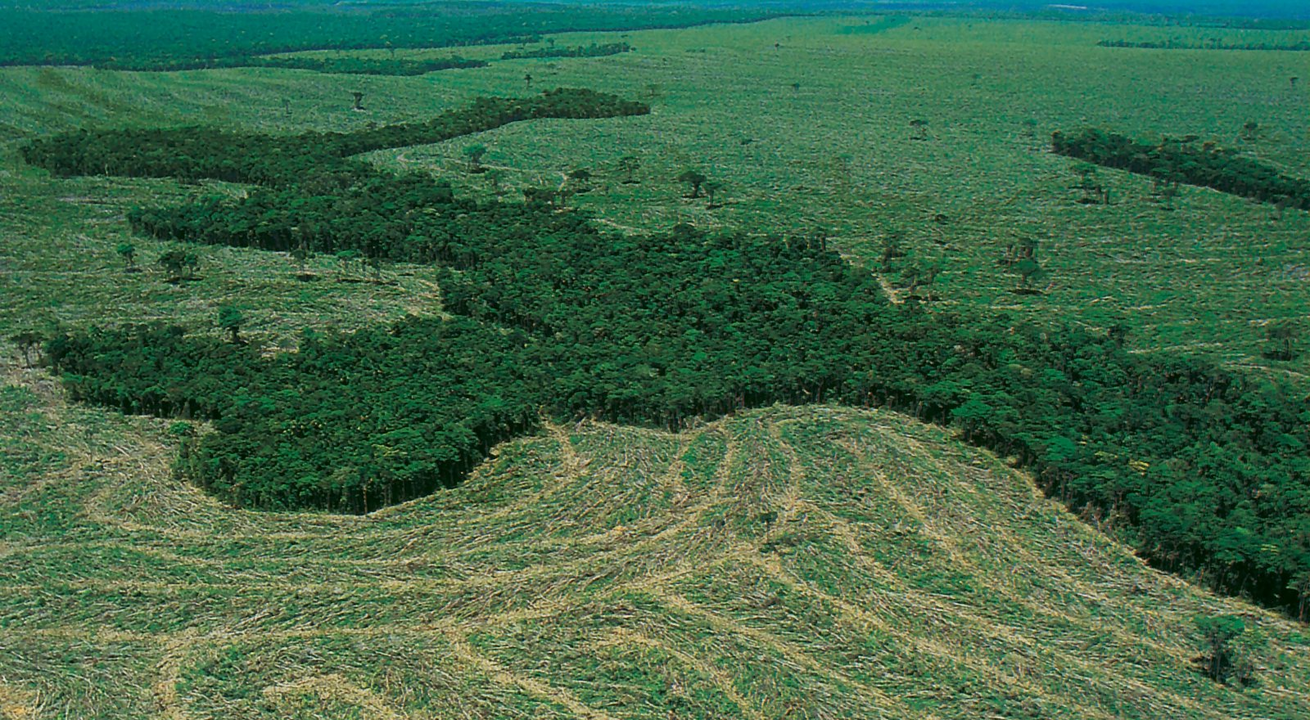
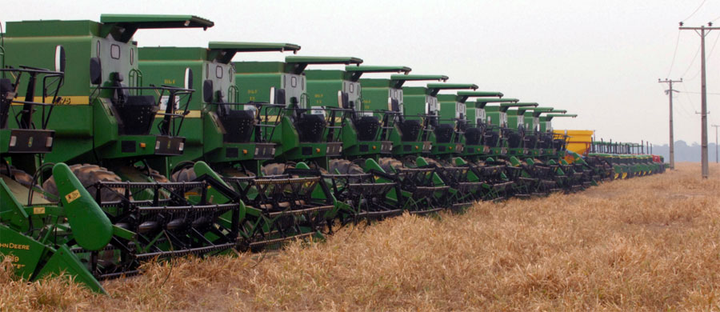
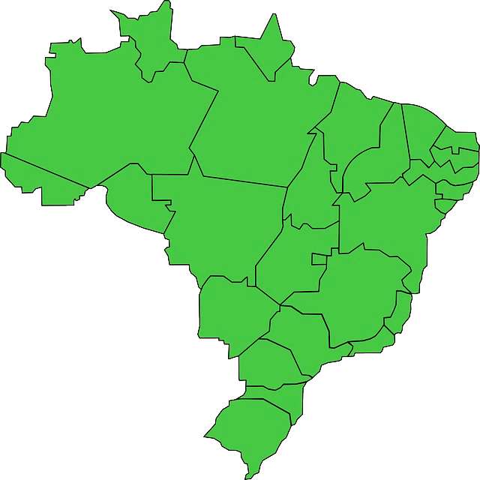
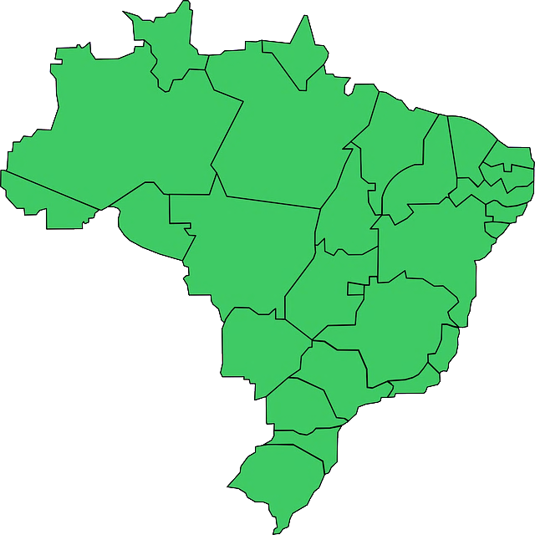
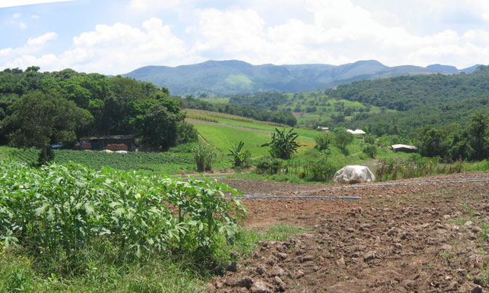
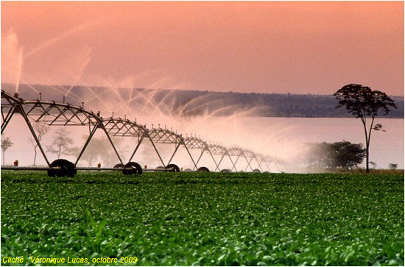
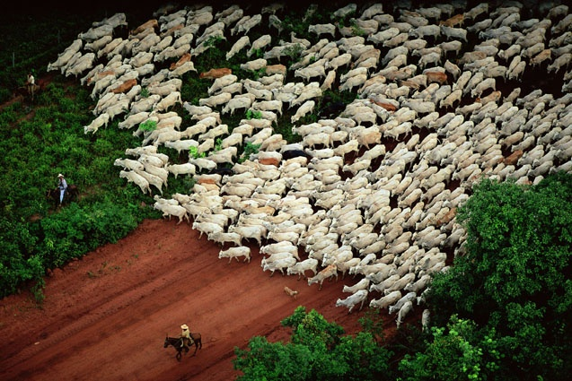
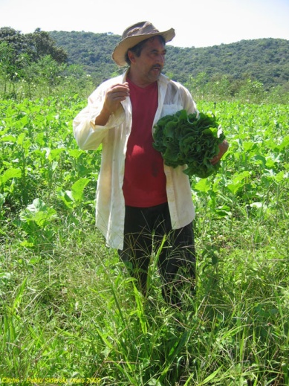
Introduction
Peuplé de 194 millions d'habitants, le Brésil est le plus grand des pays de l'Amérique latine.
Pays de contrastes, il fait partie des principaux exportateurs mondiaux de produits agroalimentaires bien qu’une partie de la population y souffre encore de sous-alimentation ou de malnutrition.
Petites exploitations familiales et grandes exploitations modernes coexistent.
Le Brésil est enfin un pays où les défrichements agricoles se poursuivent.
Quels sont les paradoxes de l’agriculture brésilienne ?
Ce pays peut-il être considéré comme la ferme du monde ?
Une conséquence majeure de l’agriculture en Amazonie brésilienne : la déforestation
Troupeau de zébus près de Cacères (Mato Grosso) : le Brésil est le premier exportateur de viande bovine au monde Le montant des exportations s'est élevé à 5,7 milliards de dollars en 2012, un "record", selon l'Association brésilienne de l'industrie exportatrice de viande(Abiec).
(Photos Yann Arthus Bertrand)
Une agriculture intégrée : forêts, pâturages et cultures à Pastorinhas (Minas Gerais) et agriculteur maraîcher de l'Assentamento Pastorinhas dont les productions alimentaires sont destinées à l'autoconsammation et aux marchés de proximité. Cliché : Pablo Sidersky, mars 2009
Le parc de machines de la fazenda Santa Maria da Amazônia de Sorriso (Mato Grosso) : 13 moissonneuses-batteuses, 15 tracteurs, diverses machines d'épandage. Cliché : Hervé Théry, octobre 2007
Un exemple d’agriculture productiviste et équipée : irrigation par pivot central à Petrolina (Pernanbuco). Cliché : Véronique Lucas, octobre 2009
Enfant des rues à Sao Paulo (quartier Liberdade-photo Charles Rassaert) : plus de 10 % des garçons et des filles de moins de deux ans, dans un tiers des agglomérations du nord-est du Brésil, souffrent de malnutrition.

Slide 4
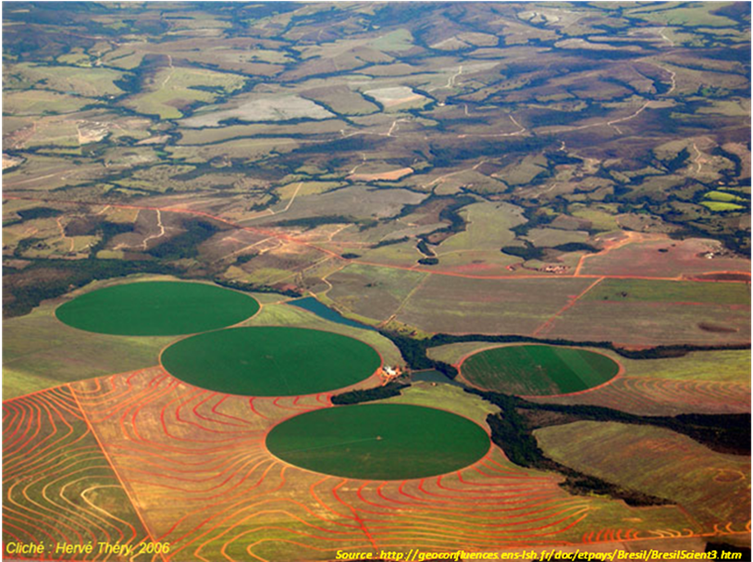
I. Des productions massives mais insuffisantes pour nourrir les brésiliens
Ces cultures irriguées (en général des fourrages ou des haricots) se distinguent des champs de soja voisins, non irrigués et reconnaissables à leur aménagement en courbes de niveau, au premier plan, et des exploitations d’élevage, à l’arrière-plan. Les rampes ont un rayon de 400 ou 800 mètres, ce qui permet d’arroser 50 ou 200 hectares. On distingue aussi les retenues d'eau nécessaires à l'alimentation des rampes.
A l’aide des renseignements contenus dans le texte situé à côté de la photographie, complétez la légende ci contre. Quel type d’agriculture est ici représenté ?
Légende
Champs de soja
Cultures irriguées (fourrage, haricots…)
Surfaces de 50 à 200 hectares
Cette photographie nous montre une agriculture intensive, productiviste, destinée au commerce et à l’exportation. Mécanisée, elle emploie peu d’agriculteurs et permet des rendements (quantité produite par unité de surface) élevés.
Elevage
Retenue d’eau artificielle
Axe de communication principal

Slide 5
I. Des productions massives mais insuffisantes pour nourrir les brésiliens
Recul spectaculaire de la malnutrition au Brésil
En 2003, début du premier mandat de Lula, le Brésil a réuni sous le label «Faim Zéro» des dizaines de programmes sociaux qui vont de la construction de citernes dans des zones de sécheresse, au crédit rural et à la distribution de nourriture.
Les plus importants, adoptés par la suite dans de nombreux pays d'Afrique et d'Amérique latine, sont la «Bolsa Familia» (Bourse famille), une allocation de 55 dollars mensuels attribuée aux familles les plus pauvres à la condition que leurs enfants aillent à l'école, et la distribution de goûters pour 37 millions d'enfants dans les écoles. Aujourd'hui 12,4 millions de familles reçoivent la Bolsa Familia, qui représentent le quart des 190 millions de Brésiliens […] «De 2003 à 2008, la proportion de pauvres au Brésil est passée de 28% à 16%. Cela signifie que 19,3 millions de personnes sont sortis de la pauvreté», a expliqué à l'AFP Marcelo Neri, chef du Centre des politiques sociales de la Fondation Getulio Vargas. […]
D'énormes problèmes structuraux persistent néanmoins […] Géant de la production alimentaire et un des rares pays à posséder encore de grandes surfaces de terres cultivables, le Brésil reste paradoxalement une des nations les plus inégalitaires au monde et une de celles avec la plus grande concentration de la propriété, a dénoncé récemment le rapporteur de l'ONU pour le droit à l'Alimentation.
http://www.cyberpresse.ca/international/amerique-latine/200911/17/01-922388-recul-spectaculaire-de-la-malnutrition-au-bresil.php
En quoi consiste le programme « faim zéro » ?
Quels sont ses résultats ?
Quels problèmes subsistent cependant au niveau de l’alimentation ? Pourquoi ?
Leader mondial de la production alimentaire, le Brésil n’a pourtant pas éradiqué le problème de la faim. Les terres cultivables sont concentrées entre les mains d’un petit nombre de riches propriétaires qui préfèrent fournir les marchés internationaux plutôt que de nourrir la population nationale.
Le programme « faim zéro » au Brésil est une politique mise en place par le gouvernement Lula en 2003. Il est composé d’un ensemble de mesures sociales (construction de citernes d’eau potable, allocations aux familles qui envoient leurs enfants à l’école…) et a pour but de faire reculer la pauvreté dans le pays.
Cette politique a permis un recul de la pauvreté qui passe de 28 à 16% en cinq ans (2003-2008) soit une baisse de presque 50%. Quelques 20 millions de brésiliens sont sortis de la pauvreté depuis la mise en place de ces mesures.

Slide 6
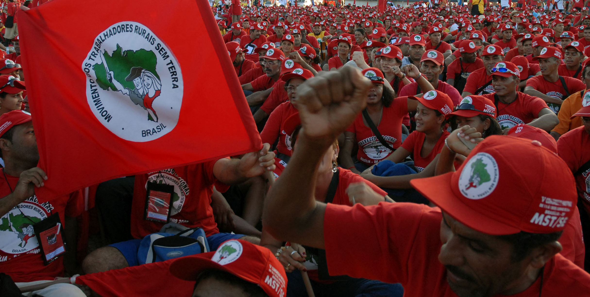
II. Deux systèmes agricoles qui s’opposent
3. Le mouvement des sans terre occupe les domaines des grands propriétaires fonciers pour les obliger à respecter la loi (réforme agraire) inscrite dans la Constitution Brésilienne depuis 1964. Cette loi précise qu’une terre laissée à l’abandon doit être désappropriée et redistribuée aux petits paysans. Il lutte donc pour redonner l’accès à la terre aux petits agriculteurs et empêcher ainsi l’expansion des exploitations commerciales tournées exclusivement vers l’exportation.
2. Le problème majeur évoqué dans cet extrait est la lutte pour la propriété et l’exploitation des terres. Elle oppose les grands propriétaires terriens qui pratiquent la concentration foncière aux petits agriculteurs sans terre. 12 millions d’agriculteurs n’ont pas de terres alors que 150 millions d’hectares sont laissés en friche par les grands propriétaires.
Un extrait du documentaire intitulé « Bagé (Bresil) : pour une véritable réforme agraire » va vous être proposé. Il a été réalisé par Vagalume productions pour l’association« Agronomes et vétérinaires sans frontière ».Y sont exposés les paradoxes de l’agriculture Brésilienne ainsi que la lutte orchestrée par le « Mouvement des sans terre ».
Lisez les questions avant la projection et écoutez attentivement.
4. Le gouvernement semble incapable de faire respecter la réforme agraire, souvent bloquée par des mesures qui empêchent son application. De plus, la politique agricole menée au Brésil favorise l’agriculture commerciale même si le gouvernement Lula a pris conscience du problème.
Placez ici l’extrait de la vidéo de l’ONG « Agronomes et vétérinaires sans frontières (visionner les 6.18 premières minutes) téléchargeable à l’adresse suivante :
https://www.youtube.com/watch?v=OaV0pXUjnkE
Si vous disposez d’une connexion internet en classe, cliquez sur le lien.
1. Bagé est une ville brésilienne située dans l’Etat de Rio Grande Do Sul (extrême Sud du pays)
Bagé
Questions
1. Où se situe Bagé ?
2. Quel est le problème majeur évoqué dans l’extrait du documentaire ?
3. Quelle action mène MST ?
4. Quelle est la responsabilité du gouvernement selon les petits agriculteurs ?

Slide 7
II. Deux systèmes agricoles qui s’opposent
Exercice : complétez le tableau suivant en utilisant les renseignements contenus dans le texte
Le contexte agricole du Brésil
Selon le dernier recensement, le pays compte environ 5 millions d’exploitations dont 85% sont considérées comme étant familiales, d’une dimension moyenne de 26 hectares et responsables de […] 10% du PIB total. Ces exploitations touchent toutes les filières de productions agricoles : viande (porc, poulet, bœuf), lait, maïs, haricot, soja, manioc, etc. essentiellement destinées pour une part à l’autoconsommation et pour l’autre part à la commercialisation sur les marchés domestiques brésiliens. Les 15% restant sont des exploitations industrielles basées sur la monoculture (canne à sucre, soja, eucalyptus…). Elles occupent 70% du territoire et atteignent une dimension moyenne de 430 hectares : Mais ces chiffres ne révèlent pas les tendances plus récentes, dont la forte expansion dans la région Centre Ouest qui se réalise notamment grâce à un prix de la terre dérisoire. Là, les propriétés de plus de 1.000 hectares se multiplient […] Cette reconcentration des terres s’explique également par le soutien renouvelé des pouvoirs publics à l’agronégoce au début des années 2000, suite à la crise financière mondiale. En 1999 le Brésil a été contraint de dévaluer sa monnaie et le gouvernement de Cardoso¹ a tenté par tous les moyens de maintenir un certain équilibre budgétaire notamment en boostant les secteurs exportateurs. […]. Deux grandes questions sociales se posent au sud du Brésil, la très forte concentration foncière et le sous-emploi rural qui ont généré un exode rural et une rapide croissance urbaine (mégalopole tel São Paulo). L’agriculture familiale est asphyxiée par l’expansion de l’agriculture « patronale », basée sur la monoculture. Le développement des biocarburants pourrait encore accentuer le phénomène.
Deux grandes politiques sont mises en œuvre au Brésil par le Gouvernement Lula, la réforme foncière et le soutien à l’agriculture familiale. Les budgets de soutien de l’agriculture familiale ont été multipliés par quatre. Il faut cependant reconnaître que dans le même temps les soutiens destinés à l’agriculture « patronale » ont également été fortement augmentés.
¹ Fernando Henrique Cardoso fut le président de la République fédérative du Brésil du 1er janvier 1995 au 1er janvier 2003
http://www.fetrafsul.org.br/index.php?option=com_content&task=view&id=372&Itemid=32
Question : pourquoi peut-on dire que ces deux systèmes restent opposés malgré l’action du gouvernement Lula (poursuivie par Dilma Rousseff) en faveur de l’agriculture familiale ?
Si les dirigeants brésiliens ont pris conscience que la réforme agraire devait être appliquée et ont favorisé les aides aux petits agriculteurs, ils ont en parallèle soutenu l’agriculture industrielle, secteur phare de l’économie brésilienne.
Exploitation… | Familiale | Industrielle ou « patronale »
Dimension moyenne (en hectare)
Produits cultivés
Marchés alimentés
Agriculture pratiquée
26
De 430 à 1000
viande (porc, poulet, bœuf), lait, maïs, haricot, soja, manioc
monoculture (canne à sucre, soja, eucalyptus…)
● autoconsommation
● marchés domestiques brésiliens
● marché international (exportations)
Agriculture traditionnelle,
vivrière
Agriculture
productiviste, commerciale

Slide 8
III. L’agriculture brésilienne : entre efforts de protection et dégradation de
l’environnement
Confronter deux opinions contradictoires : Deux articles de journaux vous sont proposés. Ils abordent le même sujet mais ont une position sur la question très différente. A vous de montrer laquelle en utilisant les arguments développés dans les textes.
Quels chiffres ou pourcentages sur le déboisement sont avancés dans chaque document ?
Traduisent-t-ils un résultat positif ? (répondez par oui ou par non)
Quel problème est évoqué dans les deux documents ?
Quelle thèse est défendue dans chaque article ?
Quel pourcentage de réduction du déboisement vise le gouvernement brésilien vers 2020 ?
Quelles sont les causes principales de ce résultat selon chaque article ?
Recrudescence de la déforestation sauvage
Lula est-il toujours l’homme providentiel ?
A quelques jours du sommet de Copenhague [1], Lula ne ménage pas ses efforts afin que le Brésil y joue un rôle de premier plan. Mais il a une attitude plus qu’ambiguë vis-à-vis de la préservation de la forêt amazonienne et du climat. D’un côté le gouvernement brésilien a promis de réduire de 72% le déboisement de l’Amazonie d’ici 2018, mais un rapport de Greenpeace France [2] prouve clairement que « 90% de la déforestation annuelle en Amazonie est illégale, tandis que des lois régularisant de facto des terres accaparées illégalement pour l’élevage ont été adoptées récemment. Le gouvernement est l’un des principaux bailleurs de fonds et actionnaires du secteur de l’élevage en Amazonie, ce qui fait de lui un véritable promoteur de la déforestation amazonienne. L’élevage est responsable à 80% de la déforestation amazonienne, ce qui représente 14% de la déforestation annuelle de la planète. La destruction progressive de la forêt amazonienne, par abattage et brûlis, fait du Brésil le 4ème émetteur mondial de gaz à effet de serre. Mais il est le premier exportateur mondial de bœuf et de cuir et son gouvernement entend voir sa part sur le marché mondial doubler d’ici à 2018 ». Cela va être très difficile de concilier ces deux exigences.
Monique Langevin, 1er mars 2010
http://www.alterinfos.org/spip.php?article4211
[1] Sommet réunissant en décembre 2009 quelques 192 pays pour trouver des solutions au réchauffement climatique
[2] Greenpeace est une association de défense de l’environnement qui dénonce les urgences écologiques et agit grâce à un financement indépendant assuré par des particuliers du monde entier.
Recul de la déforestation
La déforestation de l'Amazonie en recul
L'Amazonie brésilienne, la plus grande forêt tropicale de la Terre, a perdu 7.000 km2 en un an, mais cela représente tout de même un ralentissement du déboisement de 45% par rapport à l'année précédente, a annoncé l'Institut national d'enquêtes spatiales (INPE). Relevé sur une année jusqu'à juillet 2009, ce chiffre "est de loin le meilleur résultat depuis 1988, quand l'INPE a commencé à calculer les taux de déforestation", a déclaré le porte-parole de l'institut, Gilberto Camara, rappelant qu'en 2004, 27.000 km2 de forêt avaient disparu en Amazonie. La marge d'erreur des calculs de l'INPE est de 10%.
"Depuis 2004 nous avons constaté une chute significative de la déforestation, année après année", a souligné M. Camara devant le président brésilien Luiz Inacio Lula da Silva et le ministre de l'Environnement Carlos Minc. Cette baisse a été attribuée en partie au programme Arco Verde-Terra legal, qui réunit 43 villes amazoniennes engagées dans un développement agraire durable. Ce programme régularise également les titres de propriété de la terre en Amazonie. Le gouvernement brésilien a fait d'une réduction de la déforestation de l'Amazonie un de ses principaux objectifs dans la lutte contre le réchauffement climatique et s'est engagé à réduire le déboisement de 80% d'ici 2020.
AFP 12/11/2009 (http://www.lefigaro.fr/)
Oui
NON

Slide 9
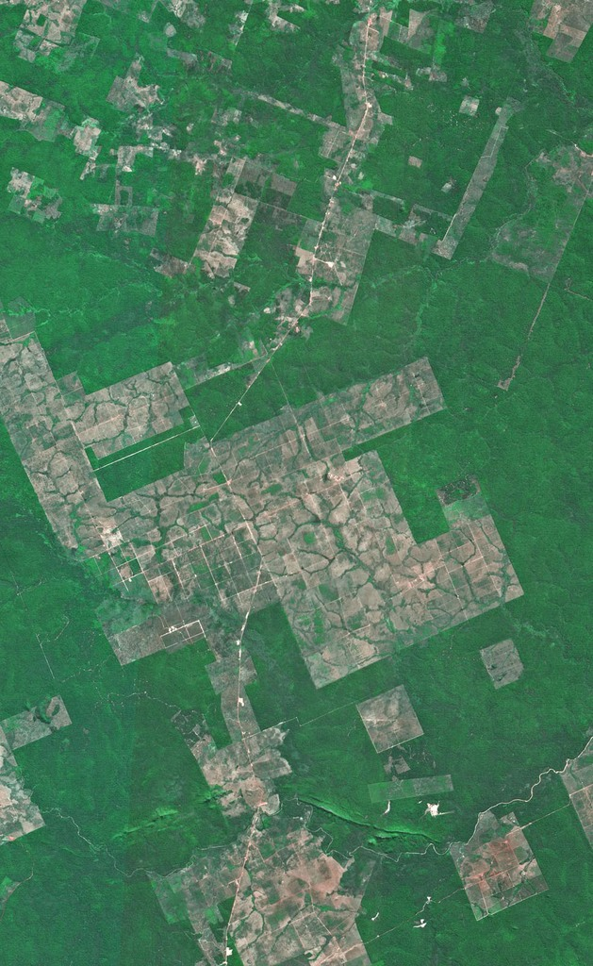
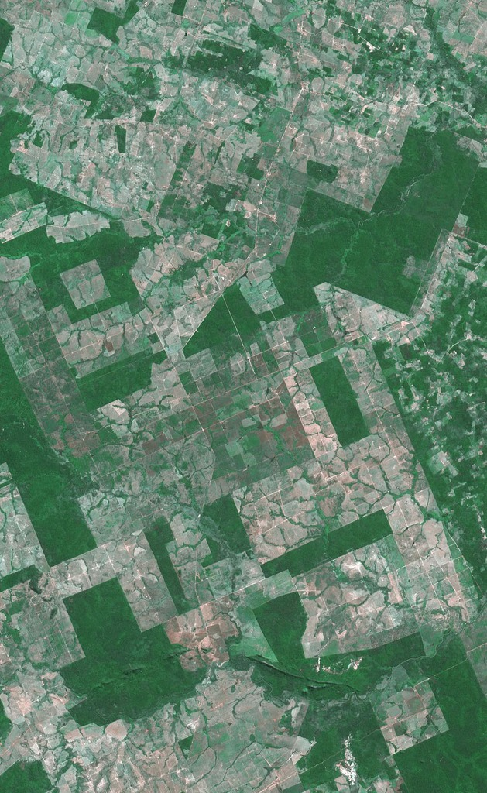
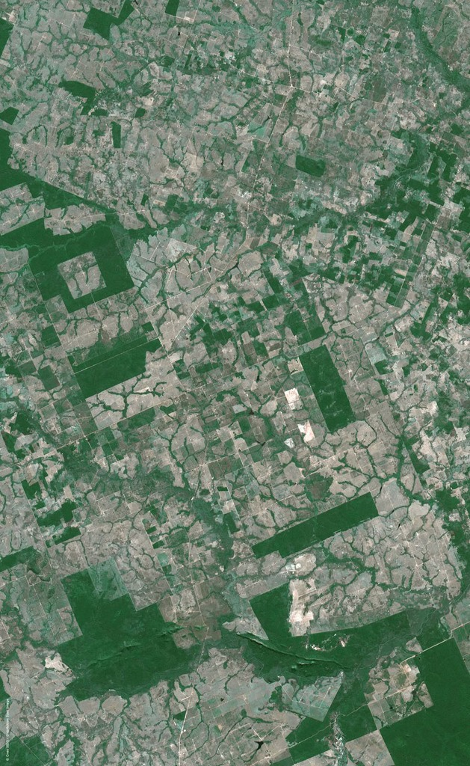
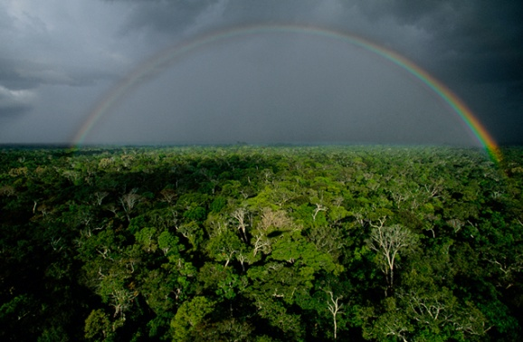
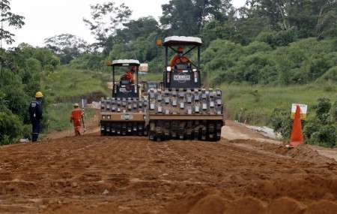
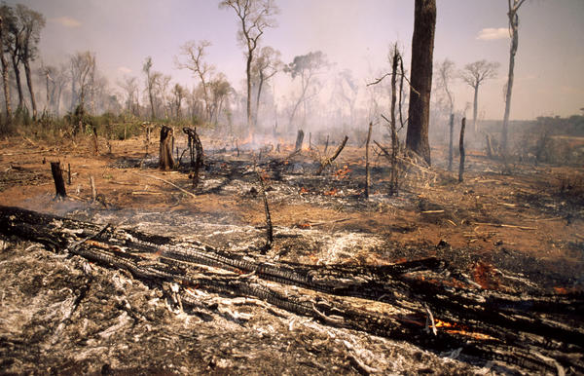
III. L’agriculture brésilienne : entre efforts de protection et dégradation de
l’environnement
3. Légendez chaque photographie. Reliez ensuite chaque document à l’espace identifié.
Opérationnelle depuis 1986 avec le lancement de Spot 1, la famille des satellites de Spot Image est un excellent outil pour suivre les évolutions de l'environnement sur le long terme.
La série d'images illustre l'importance de la déforestation de la forêt amazonienne sur une durée d'environ vingt ans. Elle correspond à trois extraits d'images de la même zone.
Forêt amazonienne vierge (canopée)
Axe de communication
en phase de damage
Exercice
1. Tracez au feutre rouge l’axe de communication principal sur l’image Spot 1 de 1986
2. Sur chaque image, coloriez en vert la forêt amazonienne, en marron les espaces déboisés. Qu’observez vous ?
Entre 1986 et 2005, la forêt a quasiment disparu de cet espace
Déforestation par abattage et brûlis responsable d’émission de gaz à effet de serre
1986
1998
2005

Slide 10
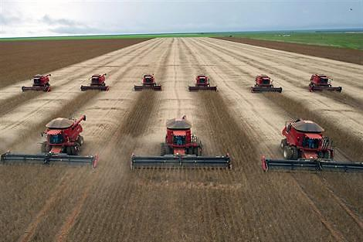
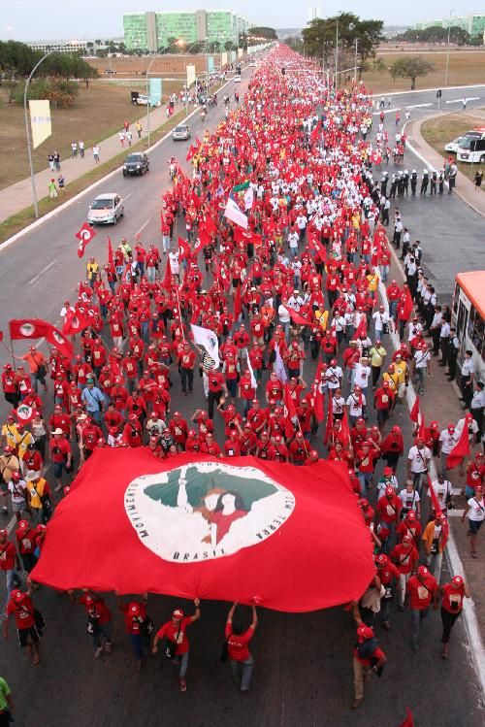
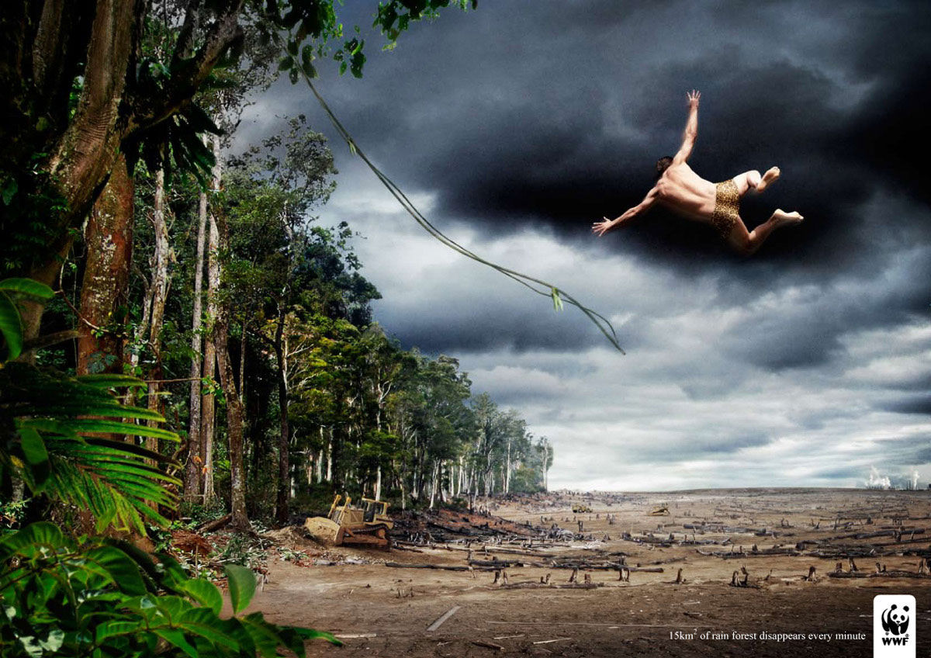
Conclusion
Le Brésil peut donc être la "ferme du monde" si l'on considère les tonnages produits, le dynamisme de ses producteurs et ses potentiels de croissance.
Ce secteur d’activité, traversé de contradictions et de conflits, est en constante mutation.
Son dynamisme conquérant ne va pas sans poser de graves problèmes sociaux et environnementaux.
▲ Récolte du soja au Brésil
◄ Manifestation des Sans terres en 2009
◄ Campagne de sensibilisation de WWF pour lutter contre la déforestation de l’Amazonie.

Slide 11
Ressources
Dossier sur le Brésil :
http://geoconfluences.ens-lyon.fr/doc/etpays/Bresil/BresilScient7.htm (Dynamiques et enjeux des agricultures familiales au Brésil)
http://geoconfluences.ens-lyon.fr/doc/etpays/Bresil/BresilDoc9.htm (Les transformations du bassin du São Francisco)
http://geoconfluences.ens-lyon.fr/doc/etpays/Bresil/BresilScient3.htm (Les dynamiques de l'agriculture brésilienne)
http://geoconfluences.ens-lyon.fr/doc/etpays/Bresil/BresilScient.htm (L'agriculture brésilienne en mouvement : performances et défis)
http://www.populationdata.net/index2.php?option=pays&pid=32&nom=bresil
http://hist-geo.ac-rouen.fr/doc/ddc/brs/brs.htm
http://www.ac-rennes.fr/pedagogie/hist_geo/ResPeda/AgriAmLatine/nourrir.html
Sur le mouvement des Sans Terre :
http://www.vagalume.fr/ (vidéo)
http://www.monde-diplomatique.fr/cahier/ameriquelatine/sansterre
http://actuelmarx.u-paris10.fr/cm6/com/MI6_Histoire_Estevam.pdf
Sur l’Amazonie
http://regard-sur-la-terre.over-blog.com/article-la-deforestation-en-amazonie-a-travers-20-ans-d-images-spot-47772507.html (Images satellites Spot)
http://www.fao.org/docrep/011/i0440f/i0440f03.htm (archives FAO 2007)

